Slide 1
Higjiena Kibernetike në Shkolla Udhëzues Praktik për Sigurinë Online
Kevin Locaj - Master në Krime Kibernetike dhe Terrorizëm.
Në Bashkëpunim Me:
Anila Kola – Mësuese - Profili: Gjuhë Angleze
Arlinda Nikolli – Mësuese - Profili: Histori-Gjeografi
Jonida Prenga – Mësuese - Profili: Teknologji Informacioni dhe Komunikimi

Slide 2
Hyrje
Për prezantuesin:
Kevin Locaj
MA në Cyber Crime and Terrorism – Swansea University.
Autor në: Eksplorimi i shkallës në të cilën ekstremizmi dhe terrorizmi kanë ndryshuar që nga shfaqja e internetit, kapitull në librin Digital Transformation in Policing: The Promise, Perils and Solutions
BSc në Sociologji – University of Crete
Certifikim në Python – University of Crete

Slide 3
Qëllimi i këtij Udhëzuesi
Ky udhëzues ofron një kuadër të plotë për zbatimin e higjienës kibernetike në shkolla—duke përfshirë aspektet teknike, arsimore, sociale dhe ligjore.
I bazuar në praktikat më të mira, kërkime dhe raste studimore
Synon të pajisë shkollat me mjete praktike dhe të zbatueshme
Inkurajon qasje ndërdisiplinore dhe gjithëpërfshirëse

Slide 4
Pyetjet Kryesore që Duhet të Trajtohen
Ky udhëzues udhëhiqet nga pyetje thelbësore mbi mënyrat se si shkollat mund të krijojnë mjedise digjitale më të sigurta.
Cilat janë kërcënimet kibernetike më të zakonshme sot?
Si mund të hartohen politika efektive për sigurinë në shkolla?
Çfarë roli duhet të kenë nxënësit dhe familjet?
Si mund të integrohet siguria kibernetike në lëndët mësimore?

Slide 5
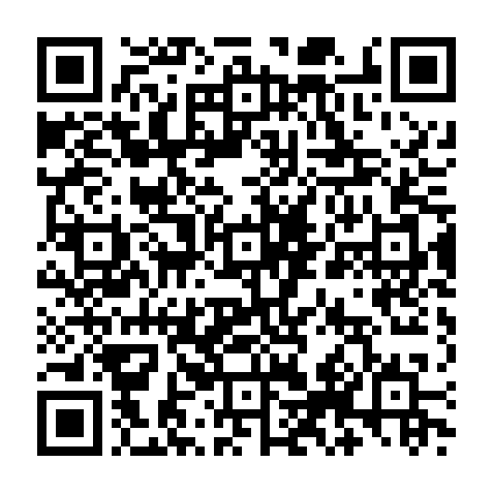
Le të fillojmë duke parë se ku qëndrojmë me ndërgjegjësimin për higjienën kibernetike. Kjo nuk është një test, por një ushtrim i thjeshtë për të reflektuar mbi nivelin tonë aktual. Rezultatet e pyetësorit do të përdoren vetëm për të theksuar pika të rëndësishme gjatë diskutimit tonë.

Slide 6
Transformimi Digjital dhe Rreziqet në Zhvillim
Digjitalizimi i arsimit ka revolucionarizuar mësimdhënien dhe të nxënit, por njëkohësisht i ka ekspozuar shkollat ndaj kërcënimeve serioze kibernetike.
Rritja e përdorimit të pajisjeve 1:1 dhe platformave të bazuara në cloud
Ekspozim më i madh ndaj sulmeve me phishing dhe ransomware
Siguria kibernetike është tani një ndër shqetësimet kryesore për distriktet arsimore

Slide 7
Pse Nxënësit Janë Veçanërisht të Ndjeshëm
Për shkak të fazës së zhvillimit dhe sjelljes së tyre online, nxënësit janë veçanërisht të rrezikuar nga një sërë kërcënimesh digjitale.
Kërcënime të tilla si bullizmi kibernetik, vjedhja e identitetit dhe gjurmimi i të dhënave
Përdorim i gjerë i rrjeteve sociale dhe mjeteve bashkëpunuese online
Ndarja digjitale e përkeqëson rrezikun për nxënësit nga komunitetet e pambështetura

Slide 8
Kapitulli 1: Kuptimi i Higjienës Kibernetike në Kontekste Arsimore.

Slide 9
Çfarë është Higjiena Kibernetike në Arsim?
Higjiena kibernetike i referohet praktikave të vazhdueshme të sigurisë digjitale që përdoren për të mbrojtur pajisjet, të dhënat dhe përdoruesit. Në shkolla, ajo siguron që teknologjia të përdoret në mënyrë të sigurt dhe të përgjegjshme nga të gjithë anëtarët e komunitetit.
Përfshin masa teknike dhe sjellje të kujdesshme nga përdoruesit
Thelbësore për mësimin në cloud, testet online dhe mbrojtjen e të dhënave të nxënësve
Zbatohet për nxënësit, mësuesit dhe administratorët
Vetëm rreth 30% e shkollave kanë staf të dedikuar për sigurinë kibernetike.

Slide 10
Praktikat Themelore të Higjienës Kibernetike në Shkolla.
Higjiena efektive kibernetike kombinon mjete, zakone dhe edukim për të parandaluar kërcënime si phishing, malware dhe rrjedhje të të dhënave.
Siguria e pajisjeve: antivirus, firewalls, përditësime
Siguria e fjalëkalimeve dhe autentifikimi me dy faktorë
Ndërgjegjësim: njohja e email-eve të dyshimta, përdorim etik i të dhënave
Mësuesit japin shembull me praktika të mira; nxënësit zhvillojnë shkathtësi digjitale
Fjalëkalime të sigurta, menaxherë fjalëkalimesh dhe autentifikim me shumë faktorë (MFA)
Përditësime të rregullta të softuerit dhe menaxhim i korrigjimeve
Antivirus, firewalls dhe monitorim i pajisjeve
Trajnim për sigurinë kibernetike për stafin dhe nxënësit
Shfletim i sigurt, përdorim etik i të dhënave dhe qytetari digjitale

Slide 11
Le të shohim sa e lehtë është të thyhen fjalëkalimet e dobëta me “vetëm numra”.

Slide 12
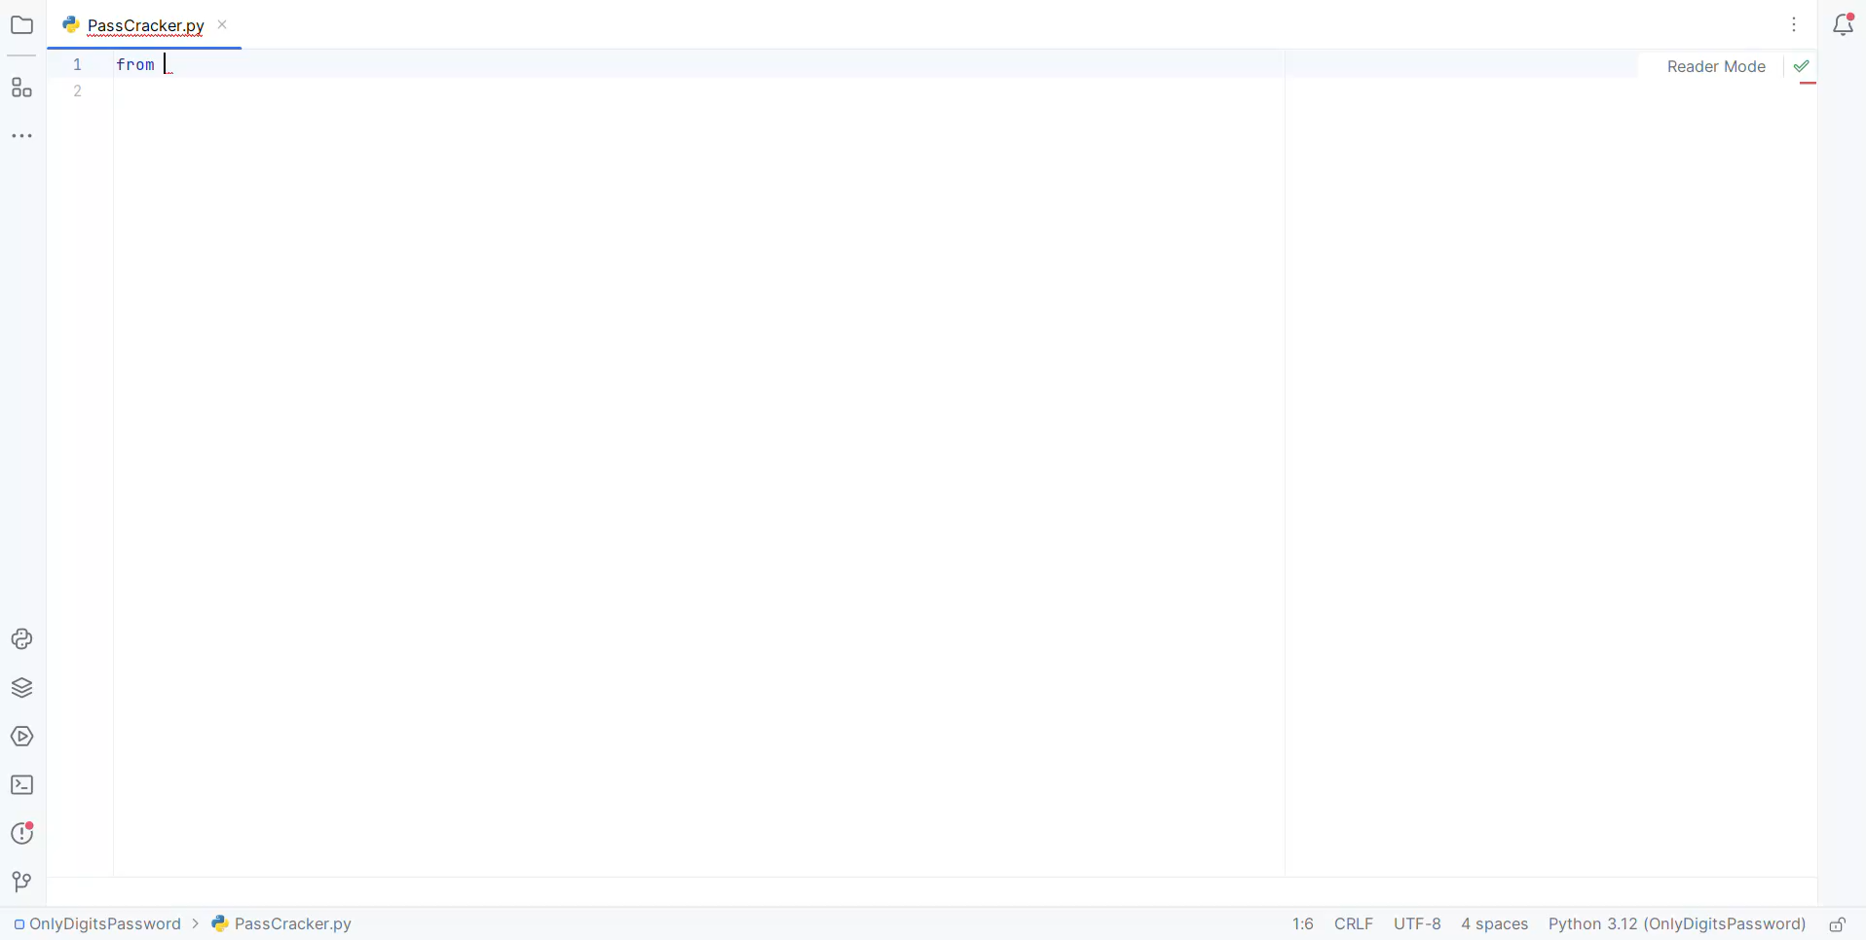

Slide 13
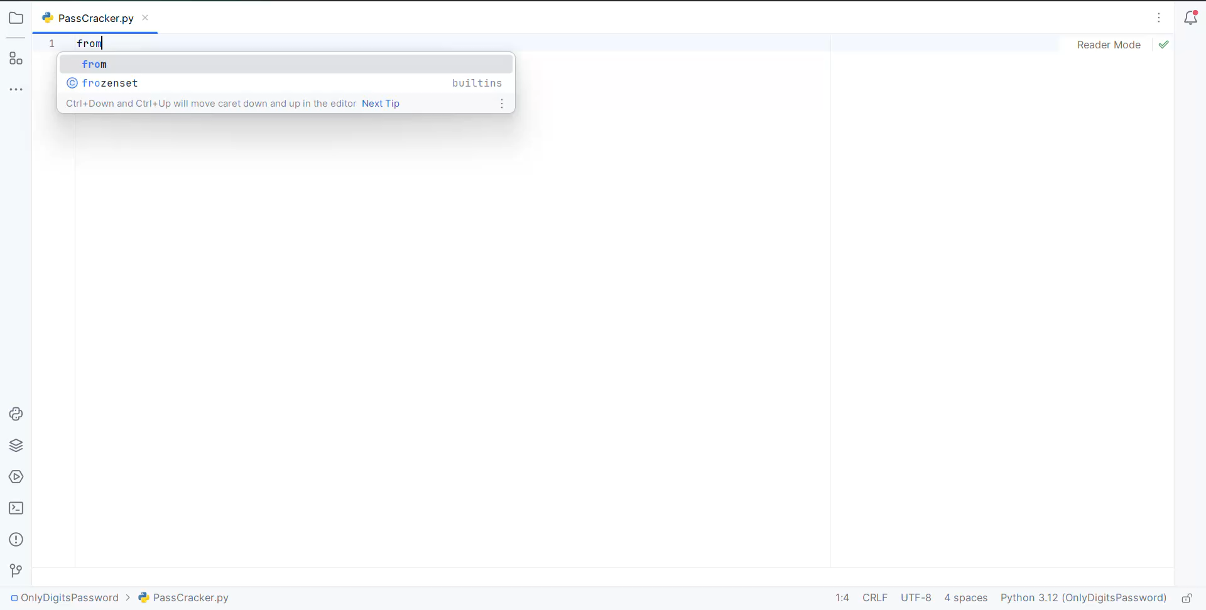

Slide 14
Ndërtimi i një Kulture Digjitale të Sigurt dhe Gjithëpërfshirëse
Krijimi i një shkolle të qëndrueshme ndaj kërcënimeve kibernetike kërkon përpjekje nga i gjithë komuniteti, duke adresuar gjithashtu barazinë dhe aksesin për të gjithë nxënësit.
Administratorët udhëheqin me politika dhe infrastrukturë të përshtatshme
Mësuesit integrojnë qytetarinë digjitale në procesin mësimor
Familjet dhe nxënësit ndajnë përgjegjësinë
Mbështetja gjithëpërfshirëse për grupet e pambështetura është thelbësore

Slide 15
Kapitulli 2: Peizazhi i Kërcënimeve Kibernetike – Analizë e Rrezikut për Shkollat.

Slide 16
Zgjerimi i Rreziqeve Kibernetike në Arsim
Me rritjen e varësisë nga mjetet digjitale, shkollat bëhen objektiva tërheqëse për sulmet kibernetike—shpesh pa burimet e nevojshme të sigurisë për të përballuar rrezikun.
Sipërfaqe më e madhe për sulme për shkak të mësimit në distancë dhe përdorimit të mjeteve në cloud
Departamente IT të nënfinancuara dhe mungesë e stafit për siguri kibernetike
COVID-19 përshpejtoi digjitalizimin pa masa të mjaftueshme mbrojtjeje

Slide 17
Kërcënimet Kryesore që Përballen Shkollat
Phishing, ransomware dhe inxhinieria sociale janë ndër sulmet më të rrezikshme dhe të zakonshme që synojnë institucionet arsimore.
Phishing: email-e të rreme që vjedhin kredenciale ose përhapin malware
Ransomware: bllokon të dhënat e shkollës derisa të paguhet shpërblimi
Kërcënime të brendshme & pakujdesi: fjalëkalime të dobëta, aplikacione pa verifikim
Inxhinieri sociale: nxënësit mashtrohen përmes imitimit ose manipulimit
Rreziqet nga teknologjitë mbikëqyrëse: shqetësime për privatësinë me mjetet e monitorimit

Slide 18
Do të simulojmë se si një lidhje phishing (zakonisht e dërguar përmes email-it) mund të jetë lehtësisht mashtruese dhe të shkaktojë probleme serioze. Kodi QR që do të skanoni më poshtë vepron si një lidhje phishing e zakonshme, që mund të vijë në kutinë tuaj postare elektronike duke u paraqitur si një mundësi shumë tërheqëse.

Slide 19
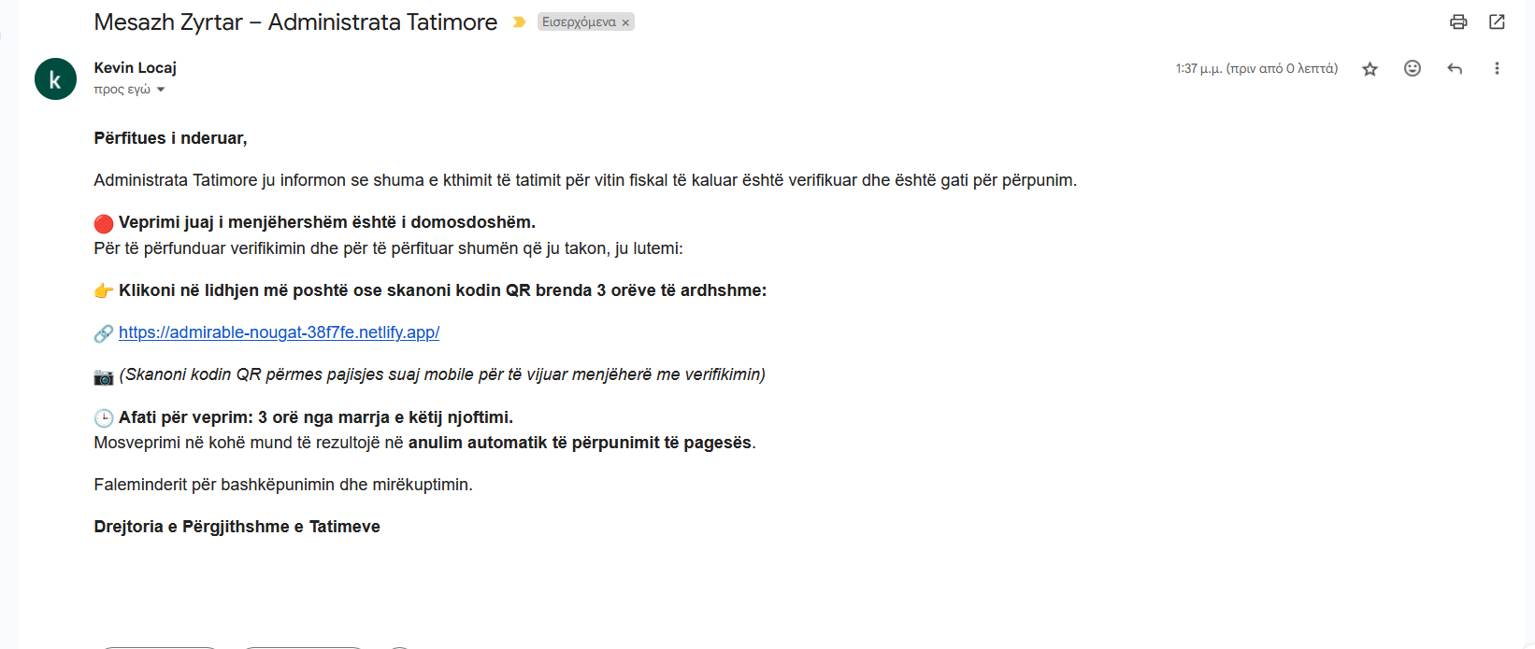
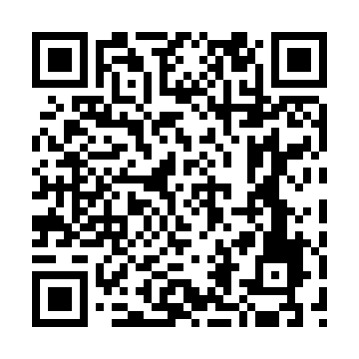

Slide 20
Drejt një Strategjie Proaktive të Sigurisë
Një mbrojtje e fortë kërkon një qasje shumë-shtresore që kombinon infrastrukturën, politikat, edukimin dhe bashkëpunimin.
Vlerësime të rregullta të rrezikut dhe monitorim i kërcënimeve
Politika të qarta për përdorimin digjital nga stafi dhe nxënësit
Investim në infrastrukturë të sigurt dhe softuer të verifikuar
Trajnim për të gjithë përdoruesit mbi ndërgjegjësimin dhe sigurinë kibernetike
Bashkëpunim me agjenci të sigurisë kibernetike për mbështetje

Slide 21
Kapitulli 3: Komponentët Kryesorë të Higjienës Kibernetike Efektive dhe Integrimi i Saj në Politikat dhe Kulturën Shkollore.

Slide 22
Integrimi i Higjienës Kibernetike në Kulturën Shkollore
Higjiena kibernetike nuk duhet të jetë vetëm përgjegjësi e departamenteve IT—ajo duhet të bëhet pjesë e kulturës së përditshme shkollore, e ndërtuar mbi politika të qarta dhe përgjegjësi të përbashkët.
Politika të Përdorimit të Pranueshëm (AUP) të përshtatura sipas grupmoshave
Pjesëmarrja e nxënësve përmes “Kartave të Higjienës Kibernetike”
Roli të caktuar për sigurinë kibernetike dhe ekipe reagimi ndaj incidenteve
Sisteme raportimi të bazuara në besim për ngjarje dhe incidente
Auditime të rregullta dhe plane për reagim ndaj kërcënimeve

Slide 23
Politikat, Trajnimi dhe Pjesëmarrja e Familjes
Një qasje në nivel shkolle integron politikat, trajnimin dhe angazhimin e komunitetit për të krijuar një kulturë të qëndrueshme të sigurisë kibernetike.
Zhvillim profesional i vazhdueshëm për mësuesit
Punëtori dhe burime për familjet (duke përfshirë edhe materiale shumëgjuhëshe)
Komitete të sigurisë kibernetike me përfaqësim të larmishëm
Integrim në klasë i etikës digjitale dhe i sigurisë online
Partneritet me prindërit për të forcuar praktikat e mira edhe në shtëpi

Slide 24
Kapitulli 4: Edukimi për Sigurinë Kibernetike në Kurrikulë dhe Pjesëmarrja e Familjes e Komunitetit në Higjienën Kibernetike

Slide 25
Integrimi i Sigurisë Kibernetike në Kurrikulë
Integrimi i sigurisë kibernetike në të gjitha lëndët ndihmon në ndërtimin e qëndrueshmërisë digjitale afatgjatë. Edukimi duhet të nisë herët dhe të bëhet më i thelluar me kalimin e moshës.
Filloni që në shkollën fillore me mësime për privatësinë dhe respektin online
Zgjerojeni më tej me tema si phishing, siguria e fjalëkalimeve, etika digjitale dhe programimi
Përfshini sigurinë digjitale në çdo lëndë (p.sh., dezinformimi në lëndën e edukimit shoqëror)
Përdorni mësimin me projekte dhe gara në fushën e sigurisë kibernetike
Jepni përparësi trajnimit të mësuesve me burime falas nga nisma kombëtare

Slide 26
Sigurimi i Përfshirjes dhe Barazisë në Mësimin Kibernetik
Edukimi për sigurinë kibernetike duhet të jetë gjithëpërfshirës dhe i qasshëm për të gjithë nxënësit, veçanërisht për ata që janë të nën-përfaqësuar në fushat STEM dhe digjitale.
Adresoni mungesat në akses për vajzat, nxënësit me të ardhura të ulëta dhe ata nga pakicat
Përdorni mjete si Girls Who Code dhe kuadrin e barazisë të Code.org
Materiale kulturore të përshtatshme dhe burime në shumë gjuhë
Inkurajim aktiv për pjesëmarrje të larmishme në nisma teknologjike

Slide 27
Forcimi i Higjienës Kibernetike në Shtëpi dhe Komunitet
Higjiena kibernetike është më efektive kur përforcohet në shtëpi dhe në komunitet. Bashkëpunimi forcon sigurinë digjitale përtej klasës.
Siguroni për prindërit udhëzues praktikë, paketa informuese dhe punëtori
Bashkëpunoni me biblioteka, OJF dhe organizata locale
Përfshini familjet në rishikimin e politikave dhe në nisma të udhëhequra nga nxënësit
Harmonizoni mesazhet për sigurinë digjitale ndërmjet shkollës, shtëpisë dhe platformave publike
Përdorni partneritete me kompani teknologjike për të zgjeruar burimet dhe ndikimin

Slide 28
Një demonstrim i shpejtë për prindërit se si të kufizojnë qasjen në aplikacione të padëshiruara, kohën e përdorimit të ekranit nga fëmijët e tyre në telefon.

Slide 29
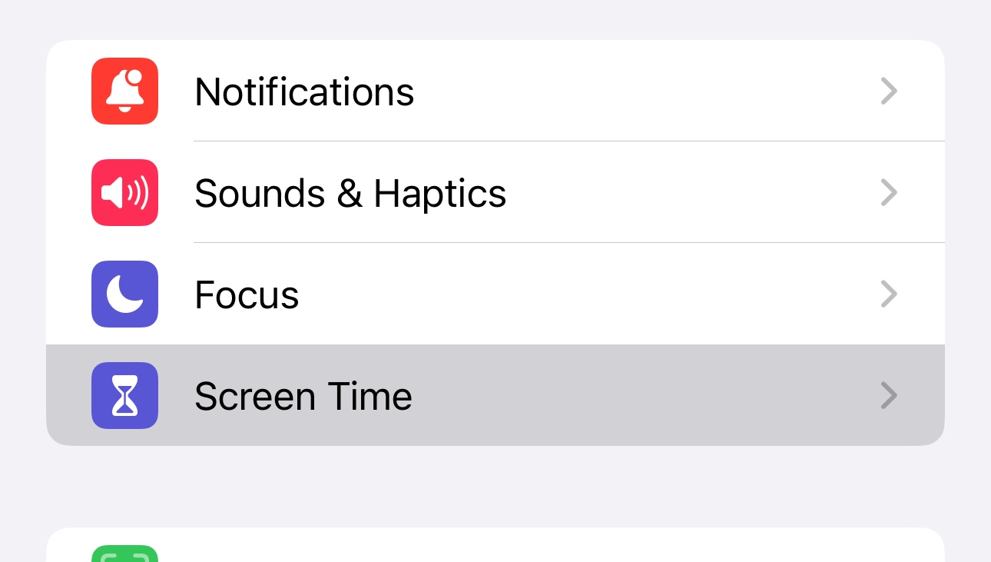
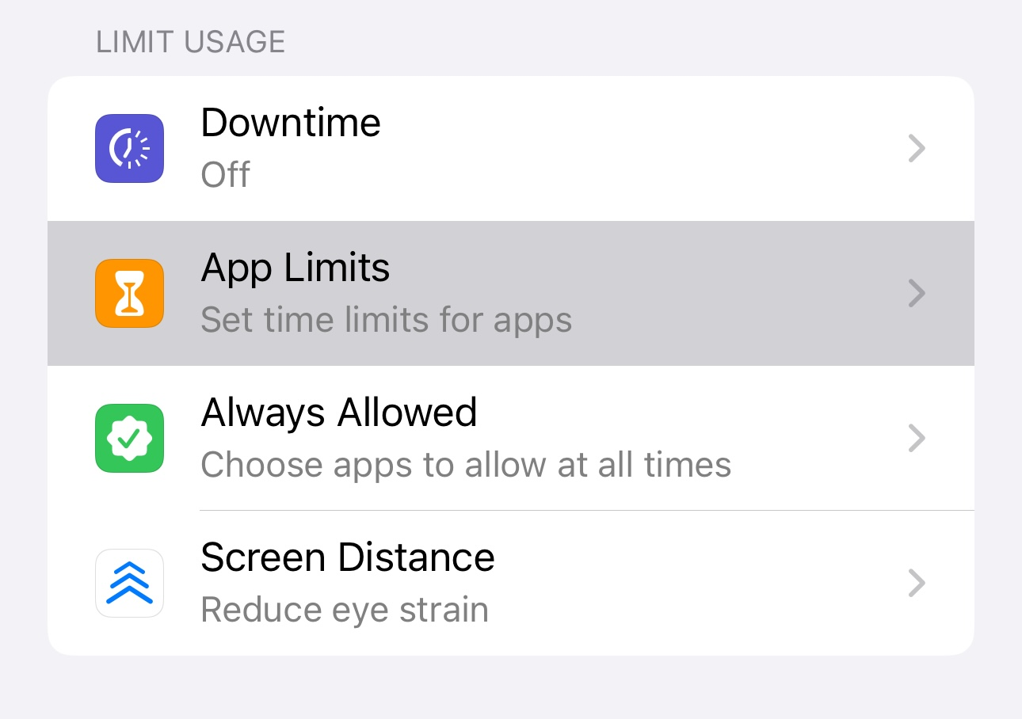
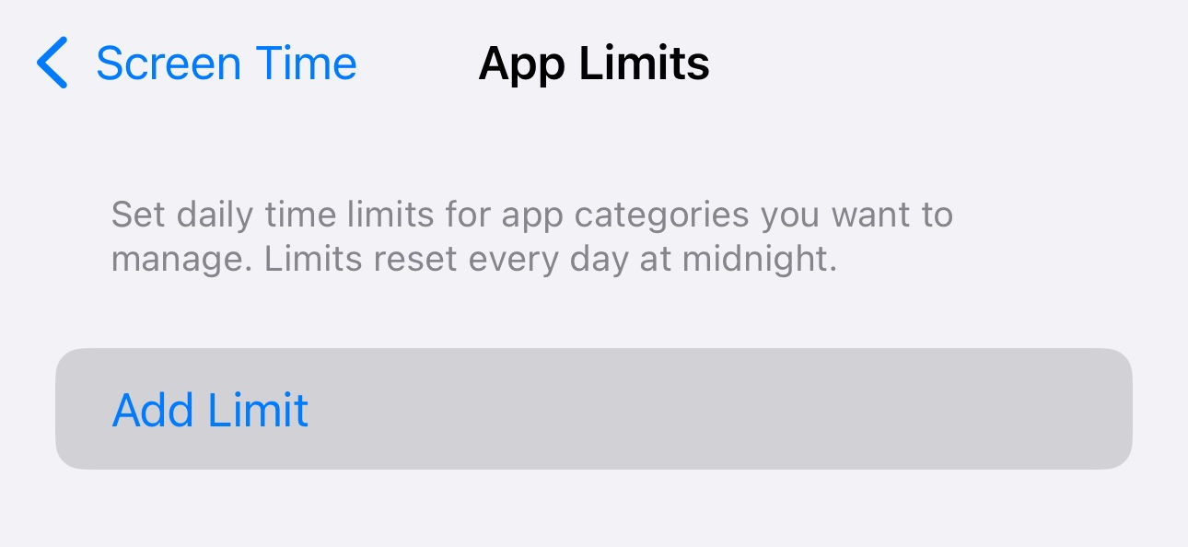
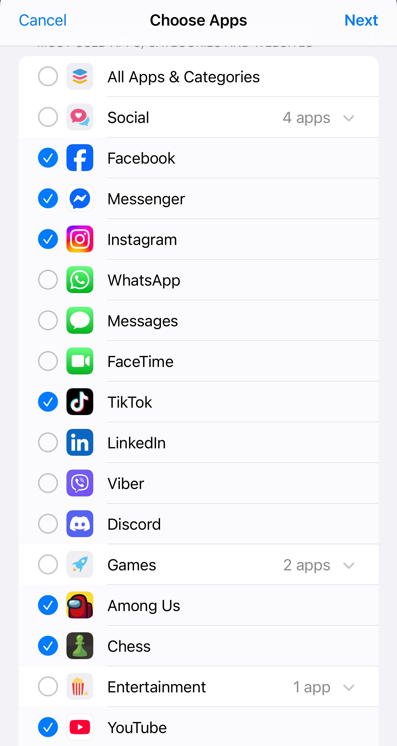
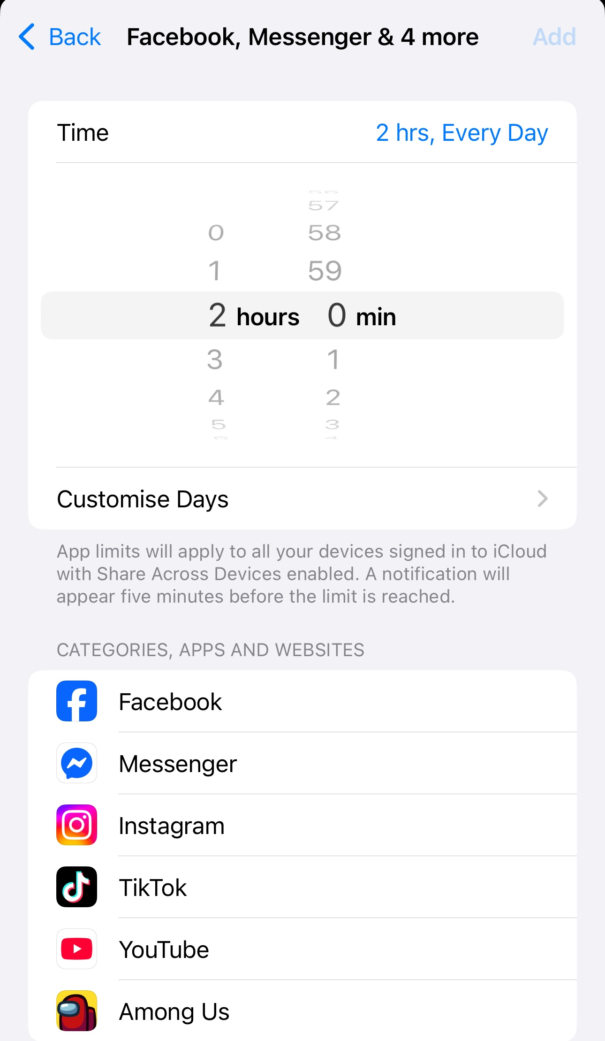
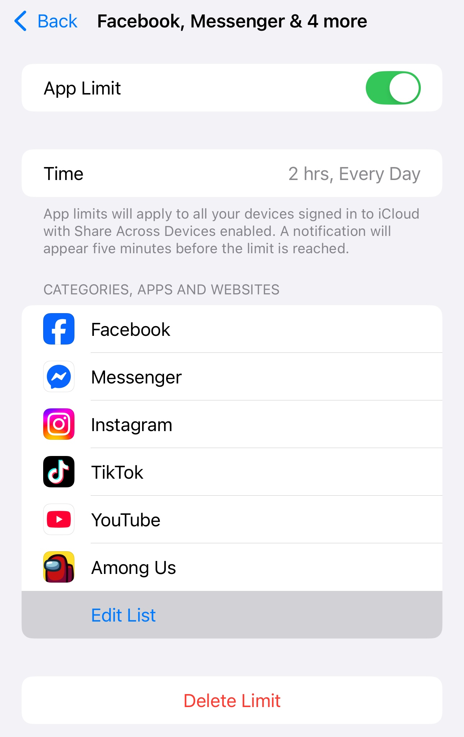

Slide 30
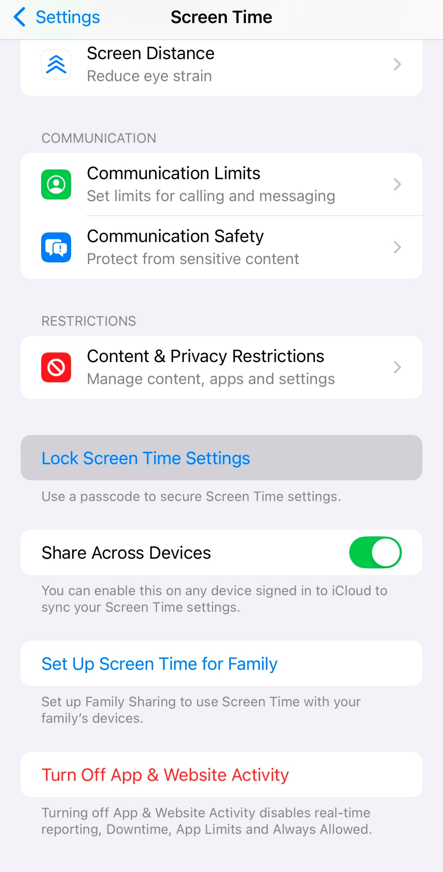
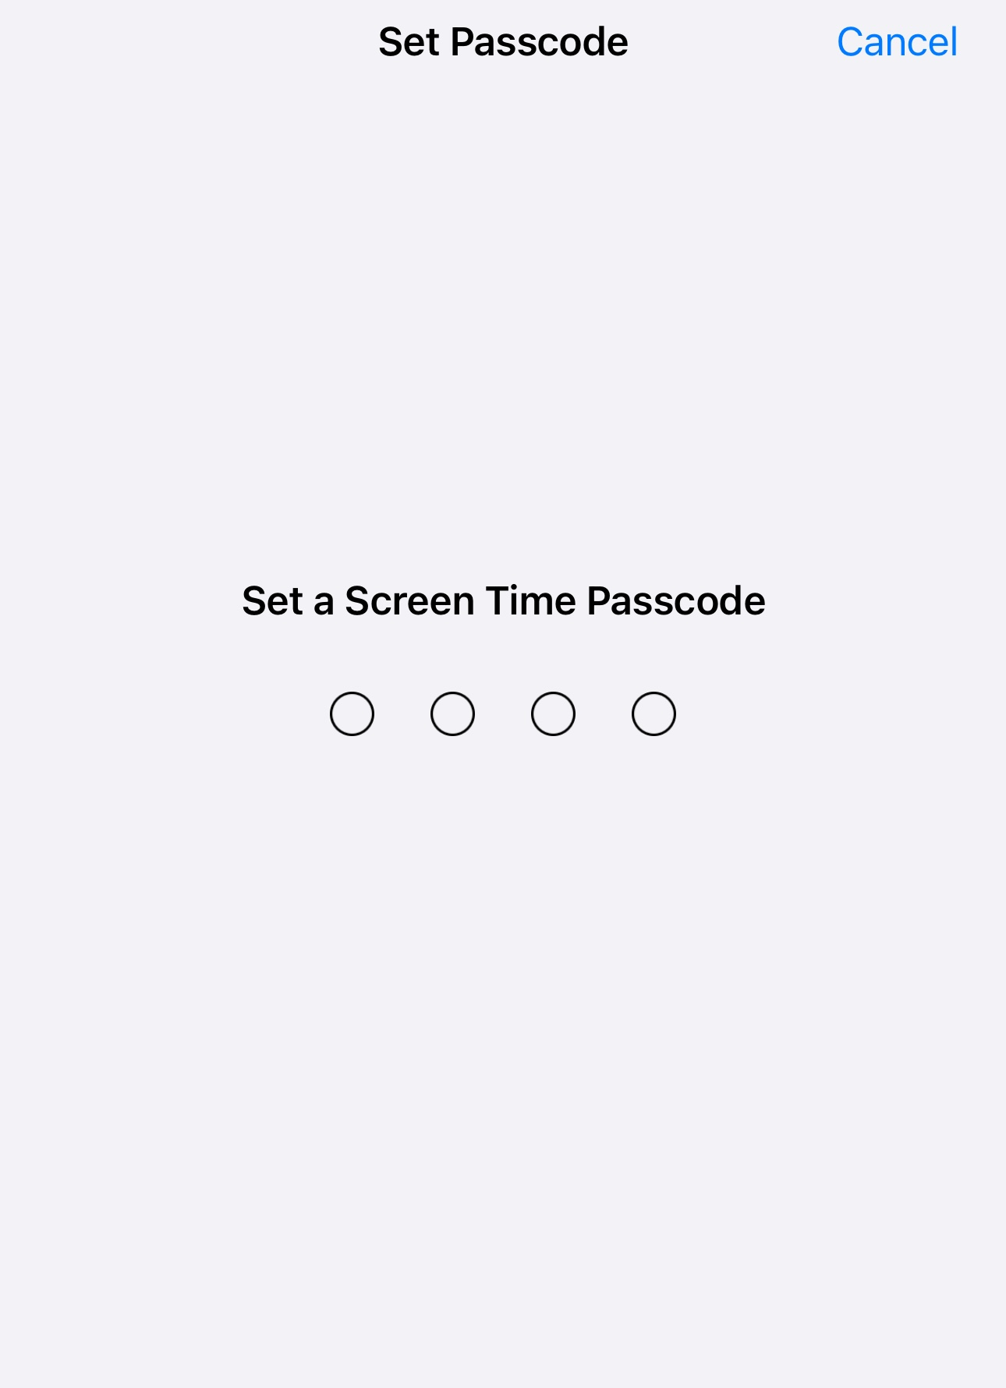
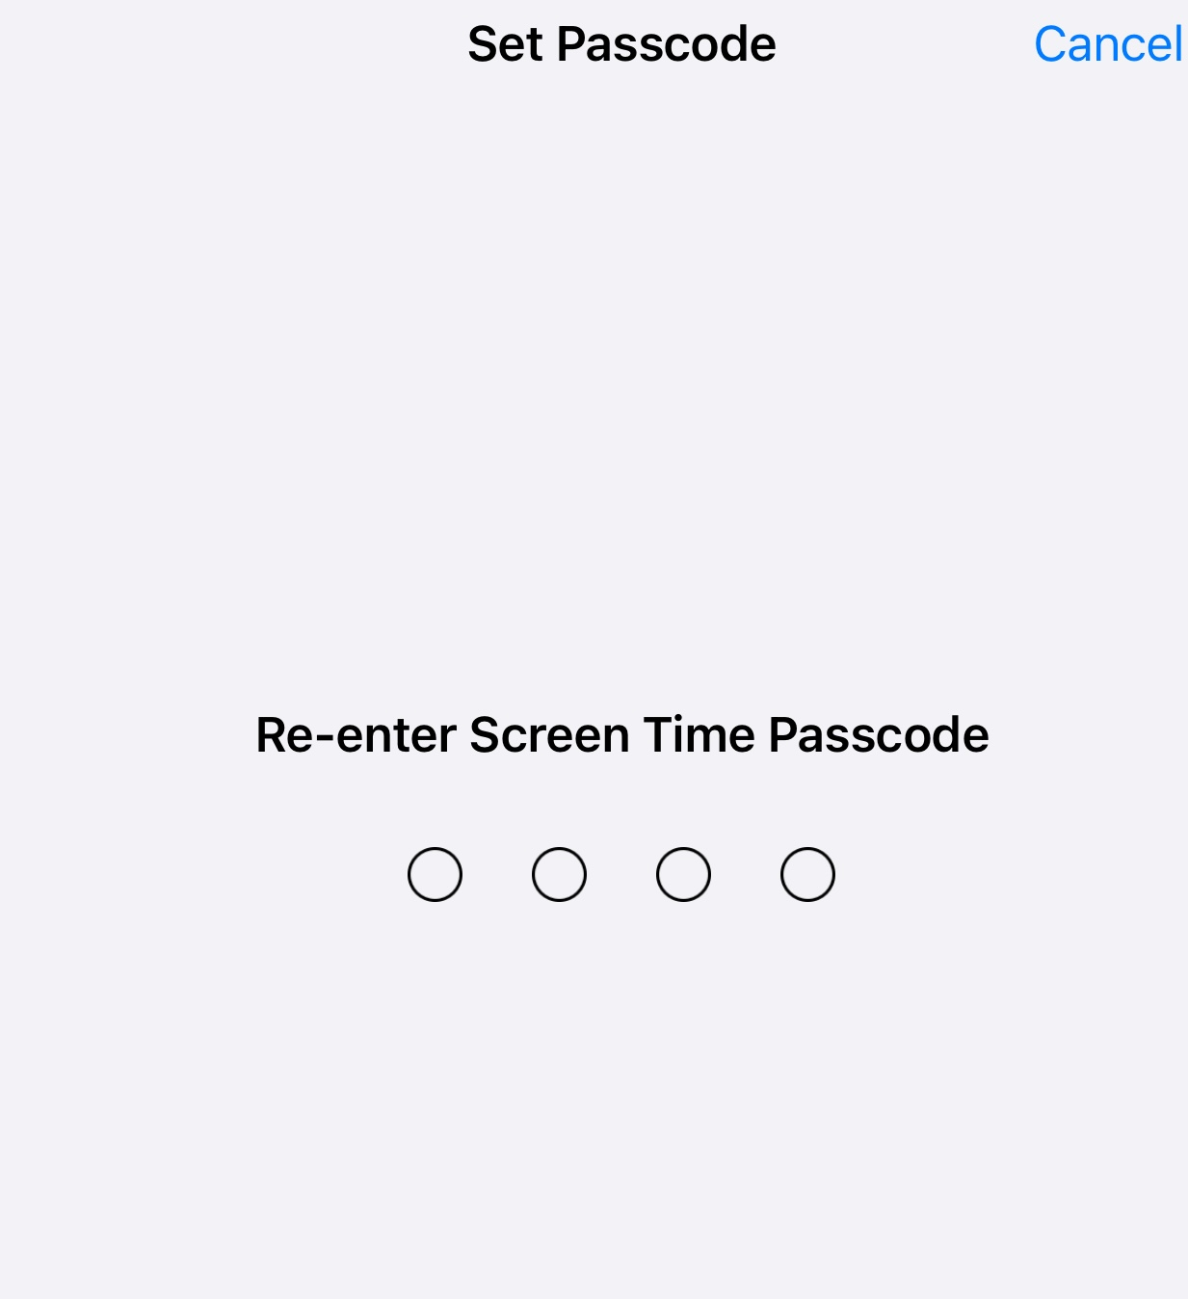
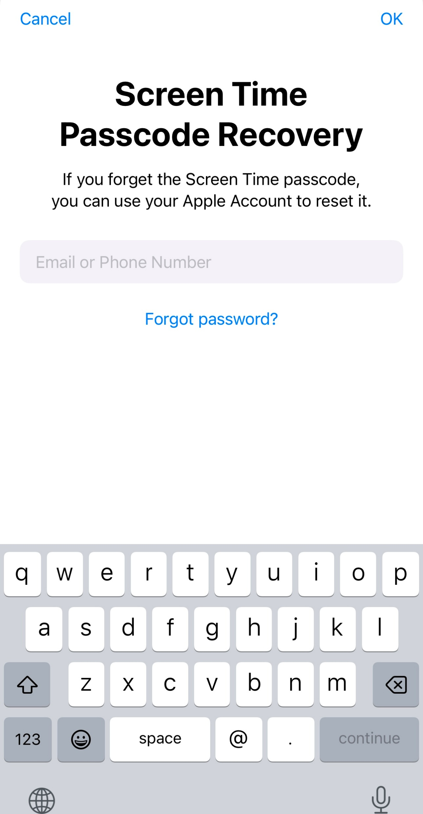
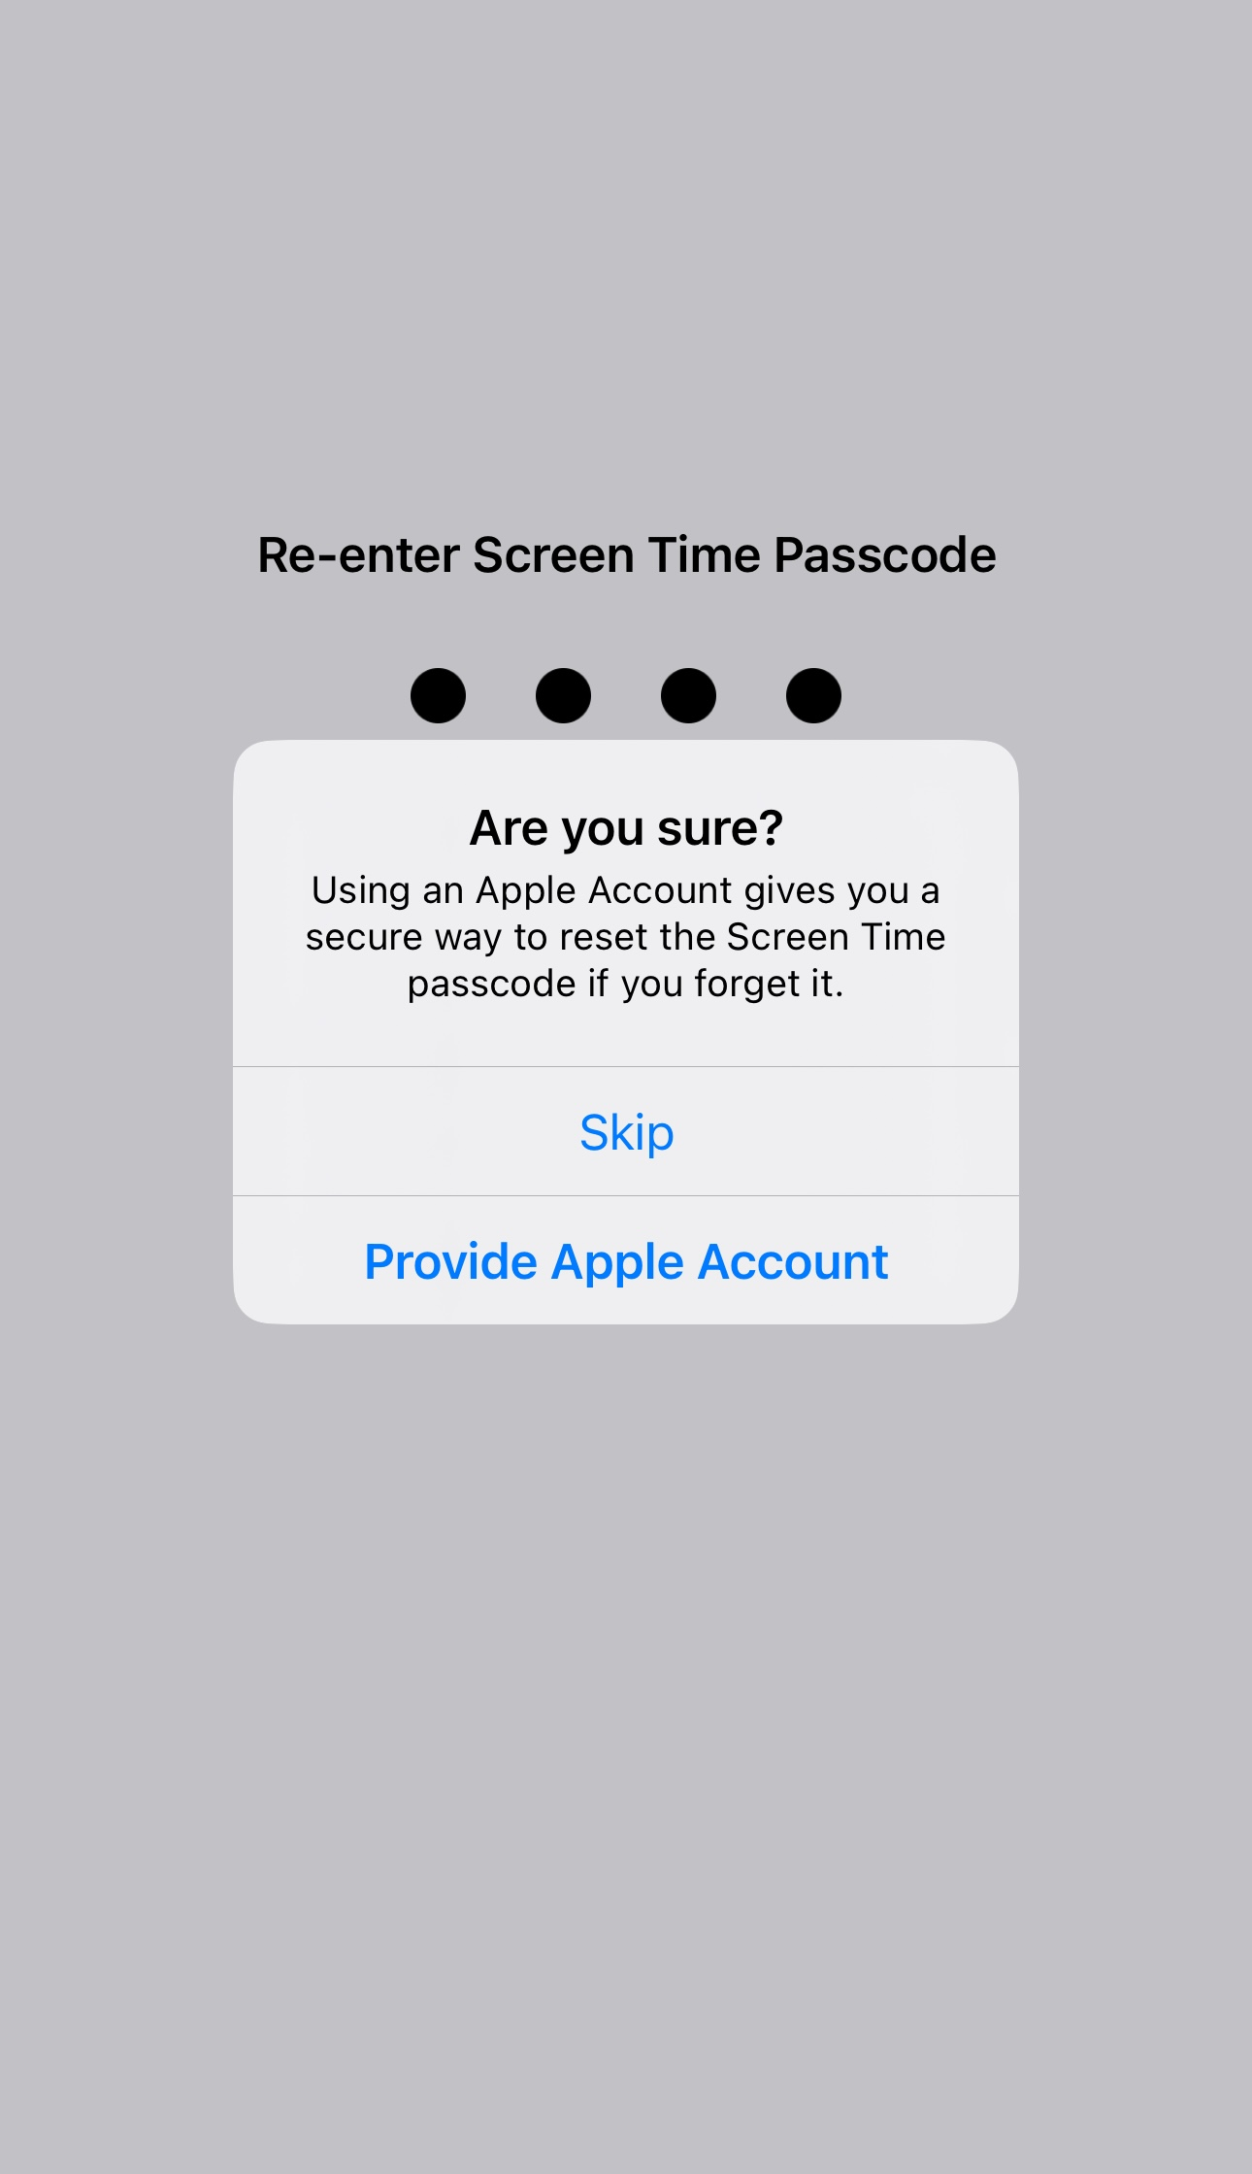
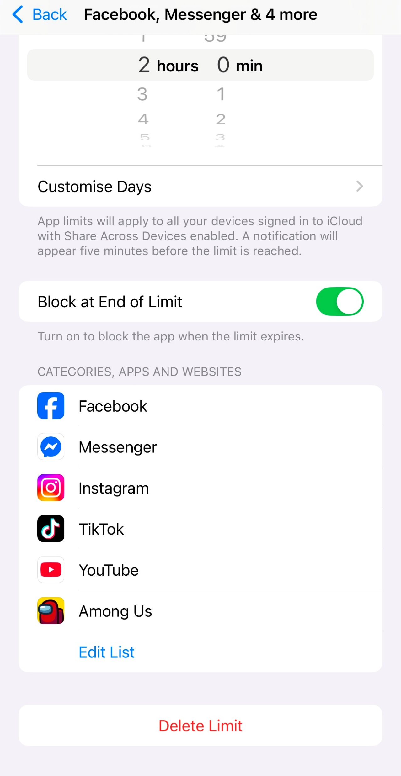

Slide 31
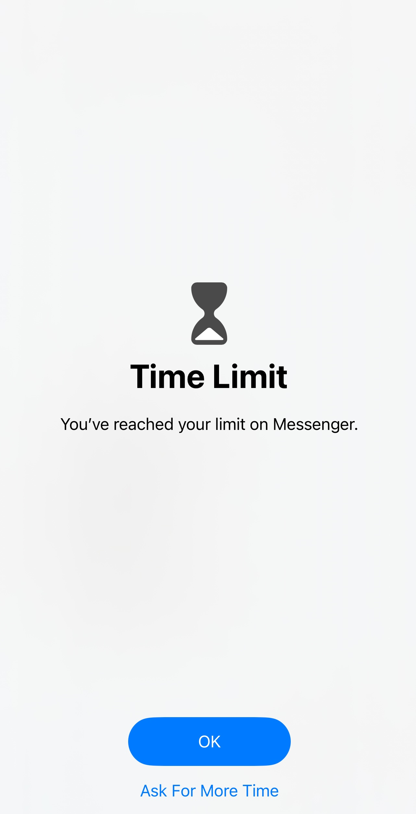
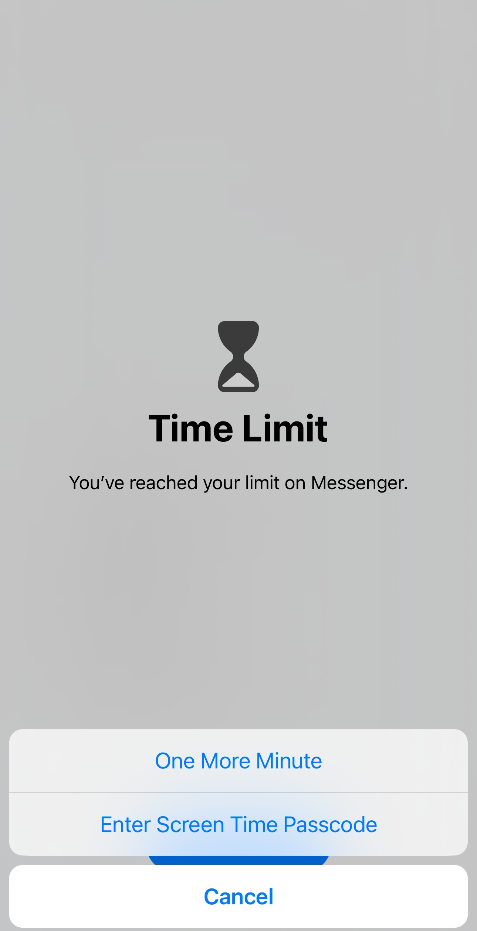

Slide 32
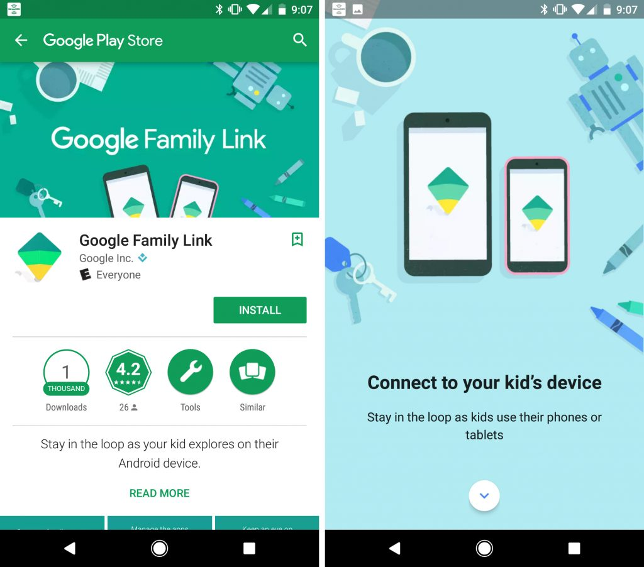
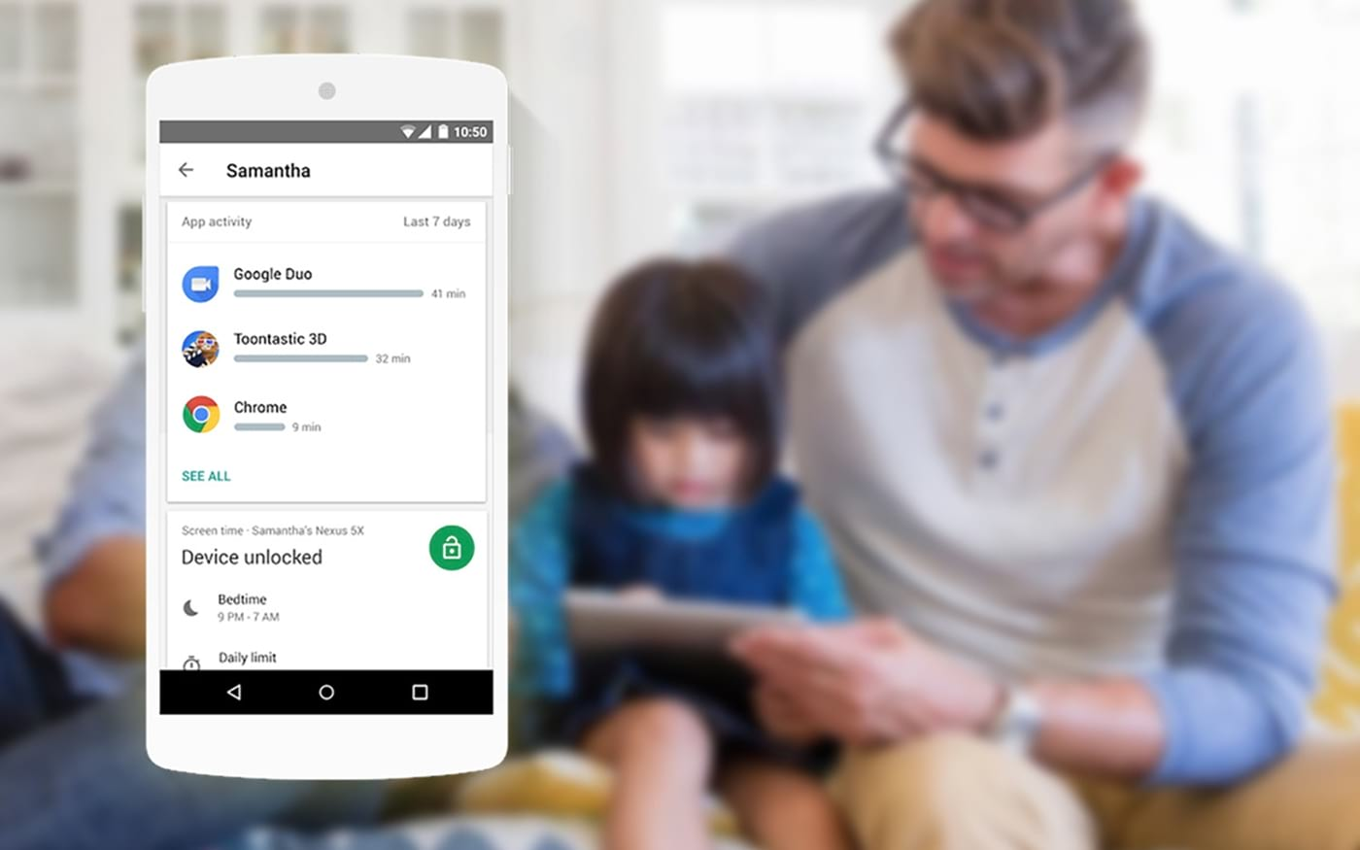

Slide 33
Hapi 1: Instalimi i aplikacionit Family Link
Hap Google Play Store në pajisjen tënde.
Kërko Google Family Link dhe instaloje.
Hap aplikacionin dhe hyn me llogarinë tënde Google.
Hapi 2: Shtimi i një fëmije
Në faqen kryesore të aplikacionit, shtyp ikonën "+" për të shtuar një fëmijë.
Ndiq udhëzimet për të krijuar ose lidhur llogarinë Google të fëmijës tënd.
Hapi 3: Vendosja e kufizimeve kohore
Zgjidh profilin e fëmijës tënd nga faqja kryesore e aplikacionit.
Shko te seksioni "Koha e ekranit" (Screen time).
Aktivizo opsionin "Kufizim ditor" (Daily limit).
Cakto kufizimin kohor të dëshiruar për çdo ditë të javës.

Slide 34
Hapi 4: Kufizimi i aplikacioneve
Në seksionin "Koha e ekranit", zgjidh "Kufizimet e aplikacioneve" (App limits).
Zgjidh aplikacionet që dëshiron të kufizosh.
Cakto kohën maksimale të përdorimit për secilin aplikacion.
Hapi 5: Cilësime shtesë
Mund të vendosësh "Orarin e gjumit" (Bedtime) për të kufizuar përdorimin e pajisjes gjatë natës.
Aplikacioni gjithashtu ofron mundësi për:
ndjekje të vendndodhjes,
miratim ose refuzim të aplikacioneve,
menaxhim të lejeve të aplikacioneve.

Slide 35
Kapitulli 5: Aspektet Ligjore dhe Etike në Mbrojtjen e të Dhënave të Nxënësve dhe Planifikimi i Reagimit ndaj Incidenteve e Zbutja e Rrezikut

Slide 36
Mbrojtja e të Dhënave të Nxënësve: Aspektet Ligjore dhe Etike
Shkollat duhet të mbrojnë të dhënat e nxënësve jo vetëm për të respektuar ligjet, por edhe për të përmbushur standardet etike në arsim dhe të drejtat digjitale.
Rregullore kryesore: GDPR (BE), FERPA & COPPA (SHBA)
Verifikoni ofruesit e teknologjisë arsimore të palëve të treta; përcaktoni marrëveshje të qarta për të dhënat
Shmangni mbikëqyrjen e tepruar dhe kufizoni mbledhjen e të dhënave
Mësoni nxënësit për privatësinë, pëlqimin dhe të drejtat digjitale
Përdorimi etik i AI kërkon transparencë dhe mbikëqyrje nga njeriu

Slide 37
Planifikimi i Reagimit ndaj Incidenteve dhe Zbutja e Rrezikut
Edhe me mbrojtje të fortë, incidentet kibernetike mund të ndodhin. Një plan reagimi i qartë dhe i testuar mirë është thelbësor për të kufizuar dëmet dhe për të rikthyer funksionimin normal.
Formoni një ekip reagimi me anëtarë nga funksione të ndryshme
Përcaktoni rolet, protokollet e komunikimit dhe kontaktet emergjente
Kryeni simulime të rregullta dhe përditësoni planet sipas nevojës
Jepni përparësi zbulimit të hershëm, izolimit të shpejtë dhe komunikimit me palët e interesuara
Pas incidentit: analizë forenzike, rikuperim dhe raportim transparent

Slide 38
Qëndrueshmëria Kibernetike dhe Zbutja Proaktive e Rrezikut
Qëndrueshmëria kibernetike vjen nga reduktimi proaktiv i rreziqeve i integruar në funksionimin e shkollës — jo vetëm nga zgjidhje reaktive të IT-së.
Kryeni vlerësime të rregullta të rrezikut dhe segmentim të rrjetit
Zbatoni akses minimal sipas nevojës dhe politika të sigurta BYOD
Mbani inventarin e softuerëve dhe pajisjeve gjithmonë të përditësuar
Nxisni një kulturë përmirësimi të vazhdueshëm dhe gatishmërie
Ruani besimin përmes transparencës, përgjegjësisë dhe trajnimit të vazhdueshëm

Slide 39
Kapitulli 6: Raste Studimore Ndërkombëtare mbi Sigurinë Kibernetike në Shkolla dhe Ndikimi Psikosocial i Kërcënimeve Kibernetike tek Nxënësit

Slide 40
Qasje Ndërkombëtare ndaj Sigurisë Kibernetike në Shkolla
Vendet anembanë botës po trajtojnë sigurinë kibernetike në shkolla përmes strategjive unike, por që shpesh konvergojnë dhe ofrojnë mësime të vlefshme për t’u përshtatur.
Mbretëria e Bashkuar: Paketa dhe auditime nga Qendra Kombëtare për Sigurinë Kibernetike (NCSC)
Finlanda: Siguria kibernetike e integruar në kurrikulën kombëtare që nga vitet e hershme
Australia: Komisioneri për Sigurinë Online (e-Safety) fokusohet te dëmet digjitale dhe mirëqenia në internet
Singapori: Partneritete të forta publike-private dhe programe të përqendruara te nxënësit
SHBA: Politika sipas shteteve; mbështetje kombëtare nga K12 SIX dhe ligje federale
Siguria kibernetike është përfshirë në kurrikulën shkollore që nga viti 2022 me aktivitete ndërgjegjësuese për nxënësit në të gjitha nivelet.
Organizohen trajnime për mësuesit mbi bullizmin digjital dhe mbrojtjen e të dhënave personale.
Faktorë të përbashkët: qartësi në politika, bashkëpunim, barazi dhe trajnime për stafin

Slide 41
Ndikimi Psikososial i Kërcënimeve Kibernetike te Nxënësit Si ndikojnë rreziqet online në mirëqenien, të nxënit dhe zhvillimin e nxënësve
Ngacmimi kibernetik lidhet me ankthin, depresionin, rënien akademike dhe izolimin social
Abuzimi i vazhdueshëm online (p.sh., përvetësimi i identitetit, shpërndarja e imazheve) dëmton ndjesinë e sigurisë dhe besimit
Stresi emocional shkaktohet nga rrjedhjet e të dhënave dhe mungesa e transparencës institucionale
Dëmi dixhital prek jo vetëm viktimat, por edhe agresorët dhe dëshmitarët (p.sh., mungesë ndjeshmërie)
Strategjitë mbështetëse: këshilltarë të trajnuar, shërbime të integruara të shëndetit mendor, protokolle të përgjegjshme
Edukimi në ndjeshmëri dixhitale nxit dhembshurinë dhe redukton sjelljet e dëmshme
Përfshirja e nxënësve në parandalim, mentorim mes bashkëmoshatarësh dhe hartim politikash forcon ndikimin

Slide 42
Përfundime dhe Pikat Kryesore për t’u Mbajtur Mend
Higjiena kibernetike është thelbësore jo vetëm për mbrojtjen e sistemeve, por edhe për mirëqenien digjitale dhe emocionale të nxënësve dhe komuniteteve shkollore. Një mjedis i sigurt për të nxënë kërkon mbrojtje teknike, edukim dhe përgjegjësi të përbashkët.
Siguria kibernetike duhet të jetë e integruar në të gjitha aspektet e jetës shkollore
Kombinoni mbrojtjen e fortë me kurrikulën, kulturën dhe kujdesin ndaj nxënësve
Fuqizoni nxënësit si qytetarë aktivë digjitalë, jo si përdorues pasivë
Bashkëpunimi midis arsimtarëve, familjeve dhe politikëbërësve është kyç
Ndërtimi i higjienës kibernetike sot përgatit shkollat për një të ardhme më të sigurt digjitale

Slide 43
Pyetje & Përgjigje

Slide 44
Bibliografi
Be Internet Awesome. (2023). Kurrikula "Bëhu Internet i Zgjuar". Google. https://beinternetawesome.withgoogle.com/en_us
Center for Internet Security. (2022). Kontrollët CIS v8. https://www.cisecurity.org/controls
Cecchinato, M. E., Cox, A. L., & Bird, J. (2021). Mirëqenia digjitale dhe të nxënit: Një perspektivë socio-teknike. Computers & Education, 167, 104175.
CISA. (2022). Mbrojtja e së ardhmes sonë: Partneritet për të siguruar institucionet K–12 nga kërcënimet kibernetike. Agjencia Amerikane për Sigurinë Kibernetike dhe të Infrastrukturës.
Common Sense Media. (2022). Kurrikula për qytetarinë digjitale. https://www.commonsense.org/education
ConnectSafely. (2022). Udhëzues dhe burime për prindërit. https://www.connectsafely.org
CoSN. (2021). Nxitja e inovacionit në arsimin K-12: Pengesat dhe përshpejtuesit e vitit 2021. Konsorciumi për Rrjetëzim të Shkollave.
Cyber.org. (2023). Burime për edukimin në sigurinë kibernetike. https://www.cyber.org
Data Quality Campaign. (2022). Gjendja e privatësisë së të dhënave të nxënësve. https://dataqualitycampaign.org
eSafety Commissioner. (2022). Edukimi për sigurinë online në shkolla. Qeveria Australiane. https://www.esafety.gov.au

Slide 45
European Commission. (2021). Udhëzime etike për AI të besueshme. https://digital-strategy.ec.europa.eu
European Schoolnet. (2021). Arsimi digjital në Finlandë. https://www.eun.org
Family Online Safety Institute. (2022). Raport mbi prindërimin në epokën digjitale. https://www.fosi.org
Internet Matters. (2023). Mbështetja e familjeve online. https://www.internetmatters.org
K12 Security Information Exchange (K12 SIX). (2021). Gjendja e sigurisë kibernetike në arsimin K-12: Përmbledhje vjetore. https://www.k12six.org
Kowalski, R. M., Giumetti, G. W., Schroeder, A. N., & Lattanner, M. R. (2014). Bulizmi në epokën digjitale: Rishikim kritik dhe meta-analizë e kërkimeve për bullizmin kibernetik tek të rinjtë. Psychological Bulletin, 140(4), 1073–1137.
Livingstone, S., & Byrne, J. (2018). Të drejtat e fëmijëve në epokën digjitale: Një shkarkim nga fëmijë anembanë botës. LSE Media Policy Brief Series.
Livingstone, S., & Stoilova, M. (2021). Rezultatet e mirëqenies digjitale dhe të mësimit social-emocional në edukimin për sigurinë online të të rinjve. EU Kids Online.
Microsoft. (2021). Sinyalet kibernetike: Mbrojtja kundër komprometimit të identitetit. https://www.microsoft.com/security/blog
Ministry of Education Singapore. (2020). Edukimi për mirëqenie kibernetike në shkollat e Singaporit. https://www.moe.gov.sg
National Cyber Security Centre (UK). (2022). Paketa për sigurinë kibernetike në shkolla. https://www.ncsc.gov.uk
NIST. (2021). Udhëzues për trajtimin e incidenteve të sigurisë kompjuterike (SP 800-61 Rev. 2). Instituti Kombëtar i Standardeve dhe Teknologjisë.
OECD. (2022). Etika e mbledhjes së të dhënave dhe e inteligjencës artificiale në arsim. https://www.oecd.org
Patchin, J. W., & Hinduja, S. (2018). Sexting si shqetësim në rritje për shëndetin e adoleshentëve: Rishikim i literaturës. Pediatrics, 141(Suppl. 2), S189–S193.
Ponemon Institute. (2020). Raporti mbi koston e një shkeljeje të të dhënave. IBM Security.
Privacy International. (2020). Edukimi digjital dhe privatësia e të dhënave të nxënësve. https://privacyinternational.org

Slide 46
Faleminderit! E vlerësojmë kohën dhe interesin tuaj për udhëzuesin tonë.
Kevin Locaj: kevinloc94@yahoo.com
Në Bashkëpunim Me:
Arlinda Nikolli
Anila Kola
Jonida Prenga

